Slide 1
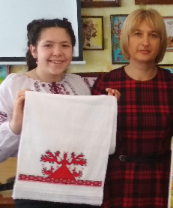
Міністерство освіти і науки України Департамент освіти і науки Сумської обласної державної адміністрації Сумське територіальне відділення МАН України ВИКОРИСТАННЯ АНТРОПОМОРФНИХ СИМВОЛІВ У ОЗДОБЛЕННІ ВИШИТИХ РУШНИКІВ науково-дослідницька робота
Роботу виконала
Ключник Аріна Олександрівна,
учениця 8-А класу Великописарівської спеціалізованої школи І-ІІІ ступенів, вихованка гуртка «Юний дослідник» Великописарівської районної станції юних натуралістів Науковий керівник:
Драгун Зоя Петрівна,
директор Великописарівської районної станції юних натуралістів Великописарівської районної ради, учитель трудового навчання Великописарівської спеціалізованої школи І-ІІІ ступенів.

Slide 2
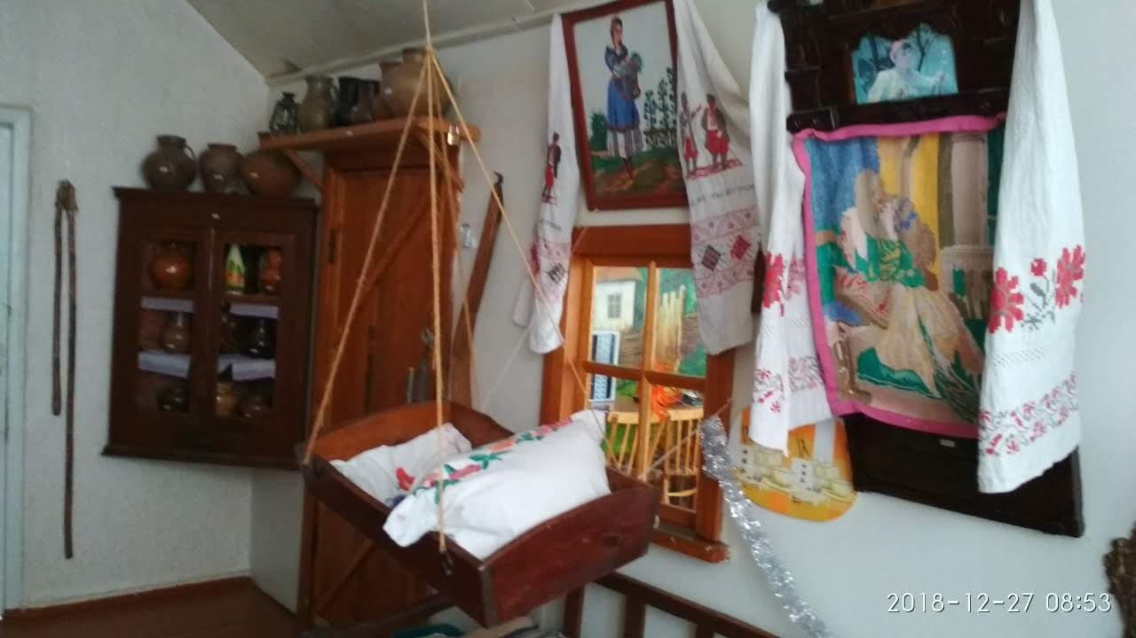
Історія людського досвіду знає багато форм збереження етнічної пам’яті однією з яких є вироби декоративно-ужиткового мистецтва

Slide 3
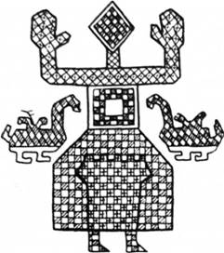
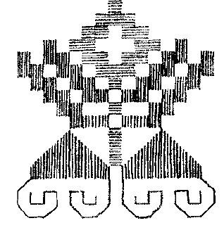
Орнаменти та священні знаки – пам’ять народу Ідея «жінки-богині» зображувалася в різних іпостасях
Берегиня на вишивці XIX—XX ст. Зображення Великої Богині Мокош. Вишивка
Режим доступу: https://pidruchniki.com/kulturologiya/perelesnik; http://istoryk.at.ua/publ/knigi/ukrajinska_mifologija/mokosh/11-1-0-59

Slide 4
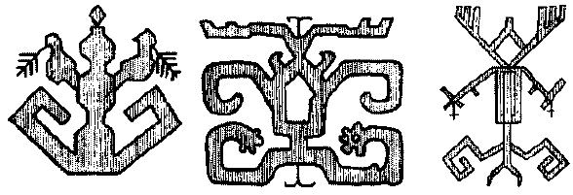
Мета науково-дослідницької роботи: з’ясування загальної картини існування антропоморфних мотивів у народній орнаментиці ХІХ–ХХ ст. та їх використання у оздобленні вишитих рушників на Великописарівщині
Методи дослідження:
1) теоретичні: вивчення та узагальнення наукової літератури та інформації з мережі Internet про українську символіку;
2) емпіричні: фотографування об’єкту виготовлення;
3) експериментально-теоретичного рівня: аналіз опрацьованої наукової літератури, виготовлення об’єкту матеріальної культури
Антропоморфні мотиви
Символічні знаки Великої Богині
Скроневі кільця
Режим доступу: http://istoryk.at.ua/publ/knigi/ukrajinska_mifologija/mokosh/11-1-0-59

Slide 5
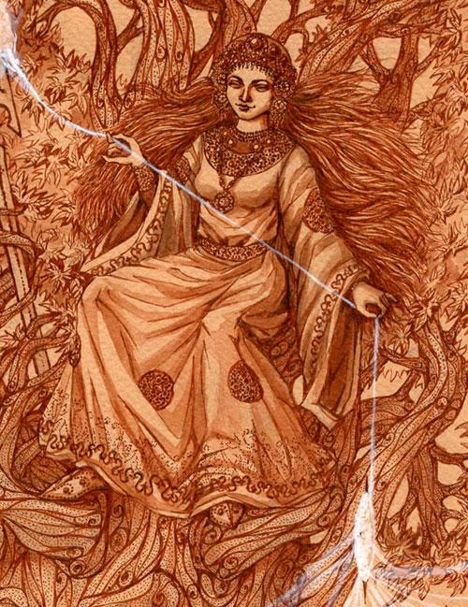
Об’єктом дослідження є українська символіка в декоративно-ужитковому мистецтві
Предмет дослідження – антропоморфні символи у оздобленні вишитих рушників
Мокош – Богиня рукоділля. Режим доступу: http://slavyanskaya-kultura.ru/slavic/rukodelie/makosh-boginja-rukodelija.html

Slide 6
У результаті науково-дослідницької роботи було:
проаналізовано та систематизовано загальні відомості про використання української символіки в декоративно-ужитковому мистецтві;
з’ясовано особливості існування антропоморфних символів та їх використання у сучасному побуті, уточнити поняття «антропоморфність»;
уточнено особливості використання вишитих рушників на Великописарівщині.
виготлено авторський проект вишитого рушника оздобленого антропоморфними символами

Slide 7
- вперше зібрано колекцію рушників оздоблених антропоморфними символами, вишитими майстринями у середені ХХ століття, селища Велика Писарівка, сіл: Попівка, Ямне, Вільне, Лугівка Добрянське; зібрано відомості про рушники с.Солдатського; - розроблено авторський проект вишитого рушника, тлумачення символічного значення його оздоблення.
Наукова новизна дослідження

Slide 8
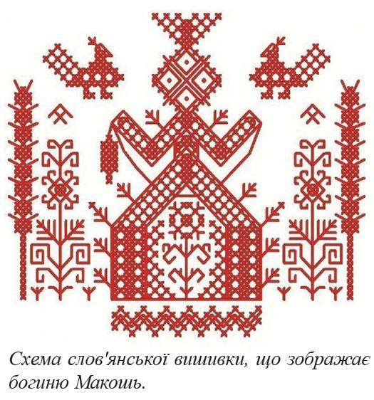
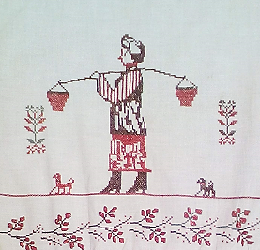
Групи антропоморфних зображень
Схема слов’янської архаїчної вишивки, що зображає богиню Мокош
Вишивка з умовно-реалістичною фігурою жінки

Slide 9
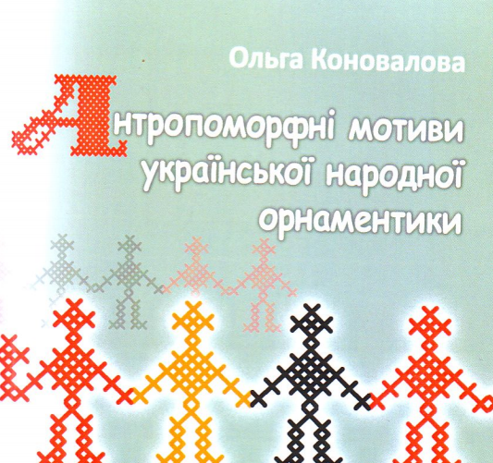
Поняття антропоморфності
з грец. anthropos – «людина», morphe – «вигляд, форма»
Коновалова О.В. Антропоморфні мотиви української народної орнаментики: [монографія] / О.В. Коновалова. – К. : Київ. ун-т ім. Б. Грінченка, 2015. – 156 с.

Slide 10
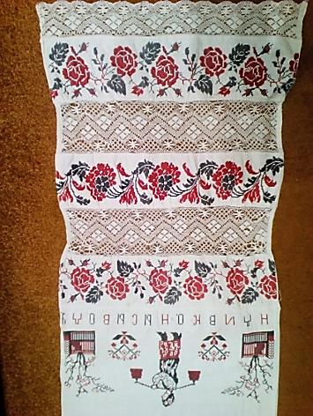
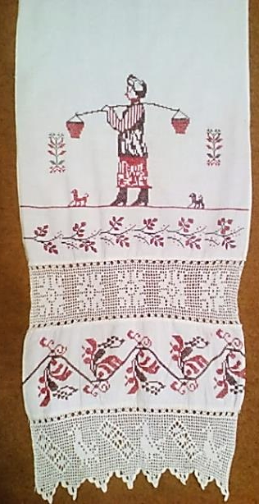
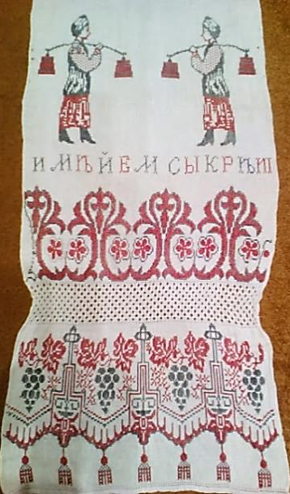
Рушники з антропоморфними зображеннями виготовлені у 50-60 роках ХХ століття
Рушник .Г.Макакенко з селища Велика Писарівка
Рушники Г.Скоркіної з селища Велика Писарівка

Slide 11
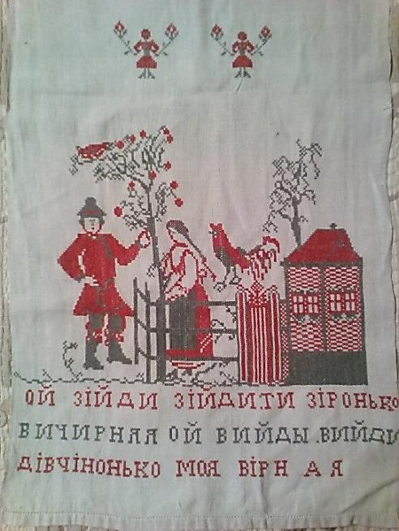
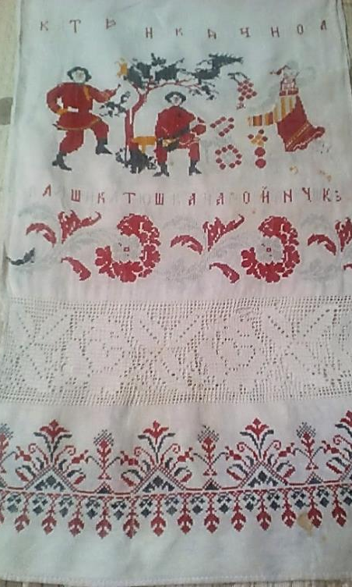
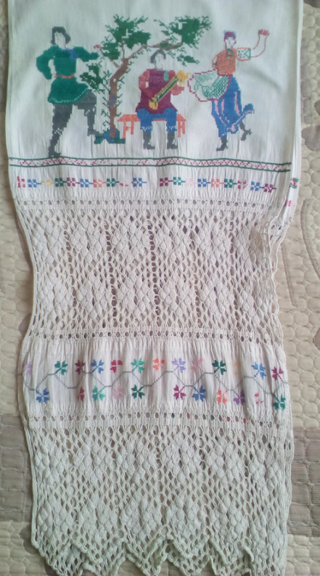
Особливості рушників з антропоморфними мотивами
Рушник П.Приходько
з с. Попівка
Рушник В.Шевцової
з с. Ямне
Рушник К.Кравченко
з с. Лугівка
Рушник Т.Думчикової з
с. Добрянське

Slide 12
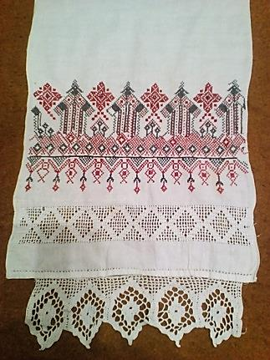
Рушник М.Кондратенко з селища Велика Писарівка

Slide 13
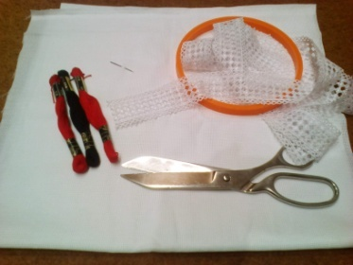
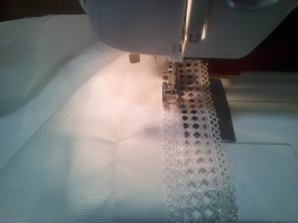
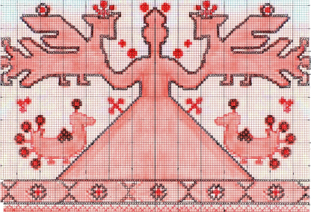
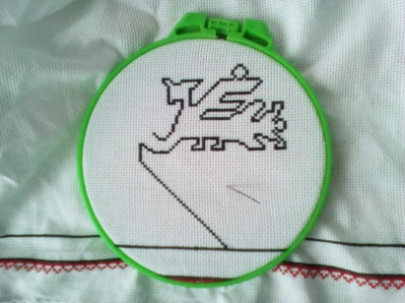
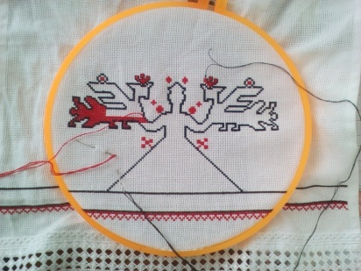
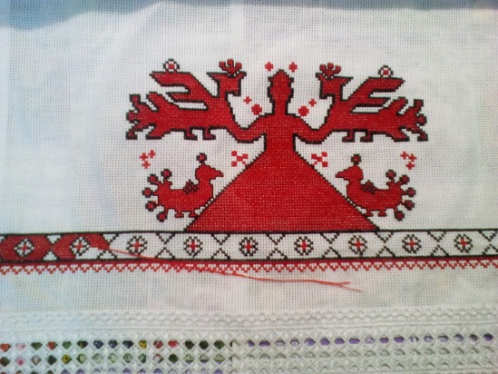
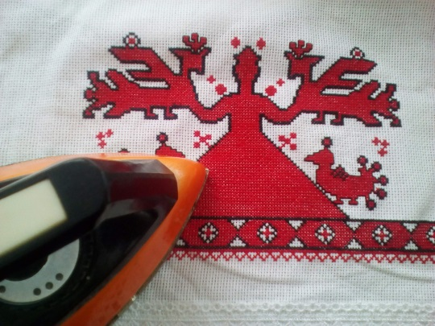
Технологія виготовлення вишитого рушника

Slide 14
Практична значущість дослідження
зібрана колекція рушників з антропоморфними символами є внеском у музейну справу;
дана технологія виготовлення та оздоблення вишитого рушника може бути використана вчителями трудового навчання та керівниками гурткової роботи у освітньому процесі;
вишитий рушник може слугувати як оберіг та містити в собі сакральний зміст закодований при його створенні.

Slide 15
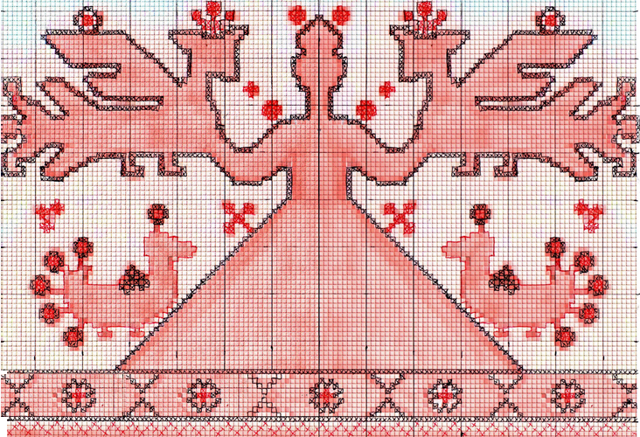
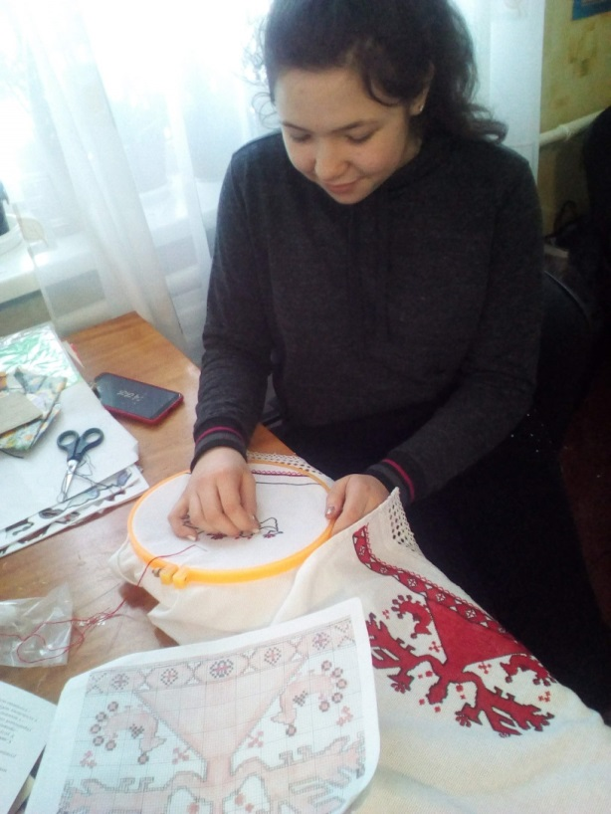
Семантика сакральних символів
Отже, врахувавши всі особливості використання архаїчних антропоморфних символів у орнаментиці вишитих рушників створили ескіз з центричною композицією на якому зобразили Богиню – Мокош з піднятими руками на які посадили стилізованих павичів. Семантика сакральних символів створеного проекту вишитого рушника трактується як животворна жіноча сила, милосердя, працелюбність Богині Мокош у поєднанні з сонячною енергією розвитку павичів, що несе собі позитивну енергію сімейного щастя та достатку.

Slide 16
ВИСНОВКИ
Зібрані рушники на території Великописарівщини з антропоморфними зображеннями виготовлені у 50-60 роках ХХ століття в основному кілкові, які використовувалися для оздоблення картин, фотографій в оселі. Зображення людей розташовуються по центру рушника, серед смуг рослинних орнаментів, мережок, та плетеного гачком мережива. Майже всі антропоморфні мотиви супроводжуються епіграфічною вишивкою. Деякі слова та словосполучення на рушниках мають орфографічні та стилістичні помилки, використання російського гражданського алфавіту та правопису на фонетичному принципі пиши, як чуєш. Також, нашою територіальною особливістю є межування україномовних і російськомовних сіл і селищ. На багатьох рушниках зображена жінка з коромислом, яка йде по воду. На трьох рушниках зображені умовно-реалістичні побутові сцени з «москалями», що свідчить про вплив міграції російського населення.
Припущення про архаїчність антропоморфного мотиву на рушнику М.Кондратенко виявилося помилковим так як доведено, що орнамент побудований за принципом лінійної композиції, немає давніх коренів. За свідченнями старожилів, майстрині вишивали те, що бачили, без схем, орнаменти запам’ятовували, або перешивали один у одного. Але на рушнику з с. Попівка все ж таки виявили незначну кількість первинних мотивів на вишитих рушниках, що дозволяє говорити про залишки існування архаїчних традицій до середини ХХ століття.

Slide 17
СПИСОК ВИКОРИСТАНИХ ДЖЕРЕЛ
Павлуцький Г. Історія українського орнаменту / З передмовою М. Макаренка. – К., 1927.
Біляшівський М. Про український орнамент // Записки українського наукового товари­ства в Києві. – 1908. – № 3. – С. 40–53.
Альбом українських узорів (гладь, вирізування і мережка). Присвячується Занько­вецькому повітові на Полтавщині / Упор. Я. і Г. Клунними. – К., 1915. – 10 таб.
Альбом українських узорів (гладь, вирізування і мережка). Присвячується Заньковецькому повітові на Полтавщині / Упор. Я. і Г. Клунними. – К., 1915. – 10 таб.
Пчілка О. Українські узори. Зібрала Олена Пчілка. / О. Пчілка. – К., 1912.
Воронов В. О. крестьянском исскустве: Избранные труды. / В.О. Воронов. – М.: Советский художник, 1972.
Чистов К. Народные традиции и фольклор. /К.Чистов. – Л.: Наука, 1986.
Станкевич М. Мистецтвознавчі аспекти теорії традиції // НЗ. / М. Станкевич. – 1997. – № 2
Некрасова М. Народное исскуство как часть культуры. / М. Некрасова. – М.: Изобразительное исскуство, 1983.
Селівачов М. Р. Лексикон української орнаментики. [Текст] / М.Р. Селывачов – К., 2005
Мовша Т.Г. Антропоморфные сюжеты на керамике культур трипольско-кукутенской общности // Духовная культура древних обществ на территории Украины. Сб. научн. тр. // Отв.ред. Ф.В. Генинг. К., 1991.
Раевский Д.С. Модель мира скифской культуры. [Текст] / Д.С. Раевский – М., 1985
Кара-Васильєва Т.В. Полтавська народна вишивка. [Текст] / Т.В. Кара-Васильева – К., 1983
Коновалова О.В. Антропоморфні мотиви української народної орнаментики: [монографія] / О.В. Коновалова. – К. : Київ. ун-т ім. Б. Грінченка, 2015. – 156 с.
Селівачов М. Антропоморфні сакральні зображення в українській народніїй орнаментиці // Богородиця і українська культура : статті / Михайло Селівачов – Львів, 1995. – С. 51 – 52. – Співавтор М.Келлі
Коновалова О. В. Особливості формування іконографії антропоморфних мотивів української народної орнаментики в ХІХ ст. / О. В. Коновалова // Мистецька освіта : зміст, технології, менеджмент : зб. наук. праць / Ін-т педагогіки АПНУ, Нац. акад. образотв. мистец. та архіт., Мистец. ін-т художнього моделювання та дизайну. – К. : Тонар, 2009. – Вип. 4. – С. 75–89

Slide 18
ДЯКУЄМО ЗА УВАГУ!

